Slide 1
Тема 1. Введение
Тестирование программного обеспечения

Slide 2
Портрет тестировщика (1/3)
Группа компаний HeadHunter провела исследование с целью определить, что из себя представляет ИТ-шник: тестировщик, программист С++, программист Java и менеджер по продуктам.
Оказалось, что сложнее всего определить «портрет» тестировщика. На эту должность преимущественно претендуют мужчины (64%), однако наибольшее количество женщин, желающих работать в ИТ, выбирают именно эту профессию.
Также можно заметить, что данная профессия наиболее востребована (56%) среди кандидатов-тестировщиков моложе 25 лет. Тем более, что высшее техническое образование в области информационных технологий не является необходимым условием для соискателя на вакансию тестировщика.
Несомненно, что в большинстве случаев работодатели рассматривают именно таких кандидатов, поскольку считается, что подобный диплом говорит о наличии у кандидата базовых навыков в программировании и знаний основных технологий.

Slide 3
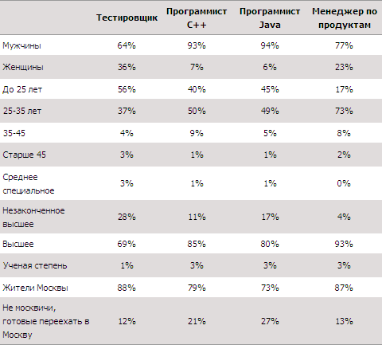
Портрет тестировщика (2/3)

Slide 4
Портрет тестировщика (3/3)
Тестировщик – специалист, который в процессе своей профессиональной деятельности занимается обнаружением ошибок в тестируемом объекте.
Иногда, тестировщиков называют «инженерами по обеспечению качества» (QA engineers). Использование этого термина в данном контексте исходит из ошибочного отождествление терминов «тестирование» (testing) и «обеспечение качества» (quality assurance). Само по себе тестирование призвано выявлять ошибки, в то время как обеспечение качества направлено на устранение ошибок и их предотвращение.

Slide 5
Что должен уметь тестировщик?
Тестировщик (в идеале) должен знать следующие технологии:
Программирование: C/C++/C#, Java, Object Pascal, Visual Basic, JavaScript, VBScript, HTML, .NET.
Администрирование СУБД: Oracle, MS SQL, IBM DB2, Sybase, Informix.
Системное администрирование: Windows, Sun Solaris, HP-UX, IBM AIX, Linux, Free BSD.
Сетевое администрирование: NetWare, Cisco IOS, TCP/IP, IPX/SPX, NetBIOS.
Автоматизированное тестирование: Segue SilkTest and SilkPerformer, Mercury Interactive WinRunner, Quick Test Pro and LoadRunner, JUnit, HTTP Unit.

Slide 6
Что должен уметь тестировщик?
Хороший тестировщик должен обладать следующими психологическими качествами:
Повышенной ответственностью.
Хорошими коммуникативными навыками.
Способностью ясно, быстро, чётко выражать свои мысли.
Исполнительностью.
Терпением, усидчивостью, внимательностью к деталям, наблюдательностью.
Гибким мышлением, хорошей способностью к обучению.
Хорошим абстрактным и аналитическим мышлением.
Способностью ставить нестандартные эксперименты.
Высокими техническими навыками.
Склонностью к исследовательской деятельности.

Slide 7
Перспективы и альтернативы 1/1
Допустим, что Вы стали тестировщиком :)
Через некоторое время возникнет вопрос, что делать дальше? Какие перспективы сулит эта профессия?
Специализация. Через год-два работы тестировщиком Вы уже явно будете знать, какое из направлений тестирования Вам ближе по духу, и позволит занять на рынке труда свою уникальную нишу, как специалисту узкого профиля. Например, это может быть тестирование безопасности, юзабилити, автоматизация тестирование и т.д.
Разработчик. Если Вы всё же поймете, что процесс тестирования Вас не увлек, есть возможность перейти в разработчики.
Работа в ИТ-компании дает возможность находясь в соответствующей атмосфере, даже не обладая соответствующими знаниями и квалификацией, быстро научиться всему необходимому.
Менеджер. Конечно, рост до уровня менеджера будет зависеть от проявленных Вами лидерских способностей в команде тестировщиков.
Подъем по карьерной лестнице в ИТ-компаниях, различен в зависимости от типа организации процесса тестирования и иерархии.

Slide 8
Перспективы и альтернативы 2/2
Консультант или тренер. Роль консультанта требует солидного опыта и знаний. Хотя это сфера представляется одной из наиболее прибыльных. Стать консультантом не просто, т.к. для того, чтобы Вас пригласили, нужен опыт, а чтобы был опыт, нужно где-то поработать.
Свой бизнес. Это интересный вариант в плане прибыли, но довольно непростой в плане поиска инвестиций и клиентов. Идеальный вариант – если у вас есть партнёр, который готов вложить деньги со своей стороны, чтобы Вы всё обеспечили с этой, вкладывая только время и знания.

Slide 9
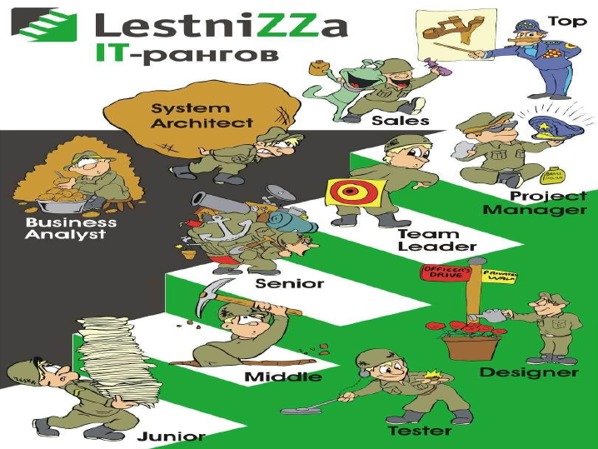

Slide 10
Основные определения тестирования
Тестирование программного обеспечения (software testing) –процесс анализа программного средства и сопутствующей документации с целью выявления дефектов и повышения качества продукта.
Тестирование ПО является процессом в силу того факта, что оно выполняется большим количеством людей на протяжении длительного периода времени.
Дефект (баг, глюк; defect, bug) –любое несоответствие фактического и ожидаемого результата (согласно требованиям или здравому смыслу).
Ожидаемый результат (expected result) – такое поведение программного средства, которое мы ожидаем в ответ на наши действия.
Билд (build) – промежуточная версия программного средства (финальный билд часто называют релизом (release)).

Slide 11
Продукты, подвергаемые тестированию
Программы при их непосредственном запуске и исполнении (software).
Код программ без запуска и исполнения (code).
Прототип программного продукта (product prototype).
Проектную документацию (project documentation):
Требования к программному продукту (product requirements).
Функциональные спецификации к программному продукту (functional specifications).
Архитектуру (architecture) и дизайн (design).
План проекта (project plan) и тестовый план (test plan).
Тестовые случаи сценарии (test cases, ).
Сопроводительную документацию (и документацию для пользователей):
Интерактивную помощь (on-line help).
Руководства по установке (Installation guide) и использованию программного продукта (user manual).

Slide 12
Практическое задание
Давайте представим себе ситуацию и обсудим её. Заказчик просит разработать графический редактор − аналог Adobe Photoshop.
На каком этапе и с чего вы начнёте процесс тестирования?
Что вы будете проверять в исходной документации к проекту?
Как будут выглядеть smoke test, critical test, extended test?
Когда вы завершите тестирование?

Slide 13
Суровая правда жизни (с) bash.org.ru или жизненный цикл разработки ПО ☺
1. Программист пишет код, и уверен, что тот не содержит ошибок.
2. Продукт протестирован. Найдено 20 ошибок.
3. Программист устраняет 10 ошибок и объясняет тестировщикам, что остальные 10 – это на самом деле не ошибки.
4. Отдел тестирования обнаруживает, что 5 доработок неправильны и обнаруживает 15 новых ошибок.
5. См. 3. 6. См. 4. 7. См. 5. 8. См. 6. 9. См. 7.
10. См. 8.
11. Под давлением отдела маркетинга и в связи с неоправданно ранним сроком релиза, продукт все-таки выпускается.
12. Пользователи находят 137 новых ошибок.
13. Разработчик, который давно получил гонорар, не выходит на связь.
14. Подыскивается команда новых программистов. Устраняются почти все 137 ошибок, но вводятся 456 новых.
15. Первый разработчик присылает в отдел тестирования открытку с острова Фиджи. Все тестеры, давно чувствующие, что им недоплачивают, уходят.
16. Компания поглощается конкурентом, использующим прибыль от выпуска своей последней программы, в которой тоже было 783 ошибки.
17. Приступает к работе новый руководитель. Он нанимает программиста сделать заново программу на пустом месте.
18. Программист пишет код, и уверен, что тот не содержит ошибок…

Slide 14
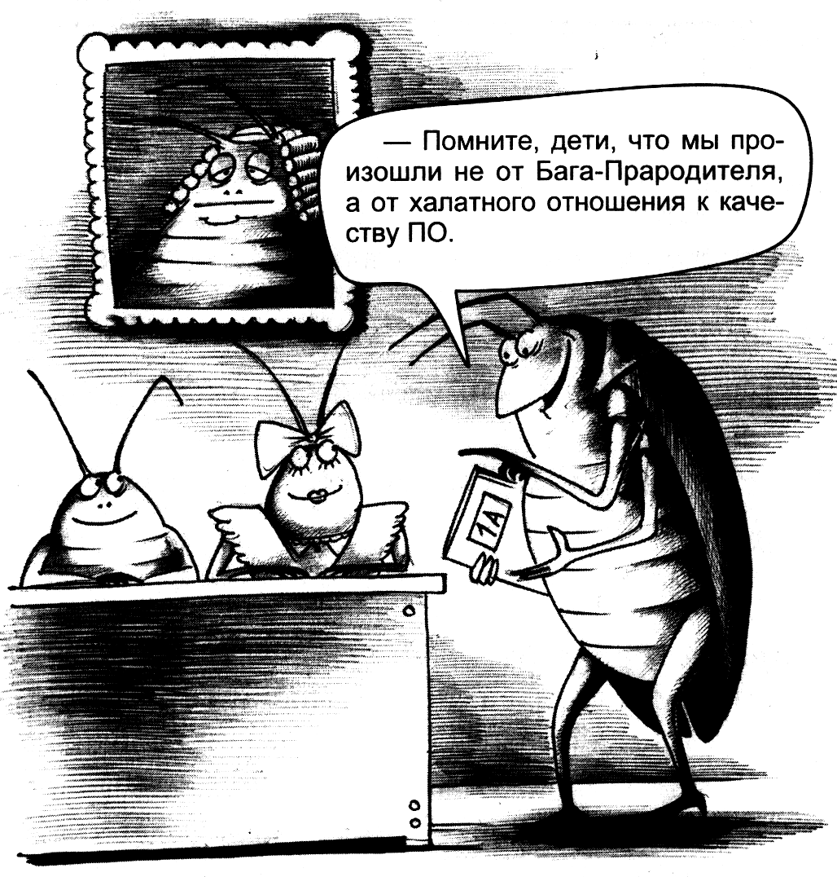
Суровая правда жизни

Slide 15
УСПЕХОВ!

